Slide 1

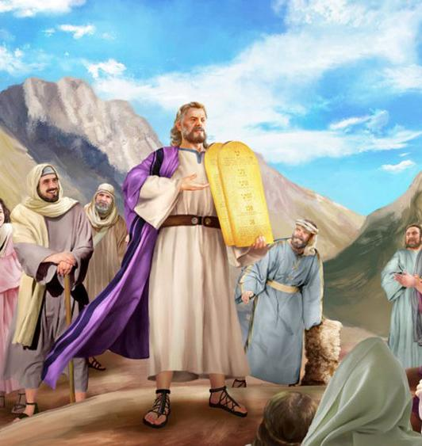
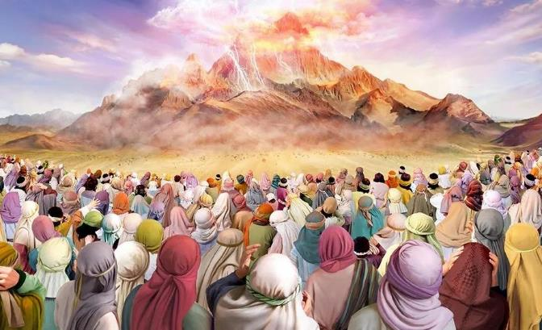
KĨRĨKANĨRO HAU SINAI
Lesoni 8 ya Augusti 23, 2025

Slide 2
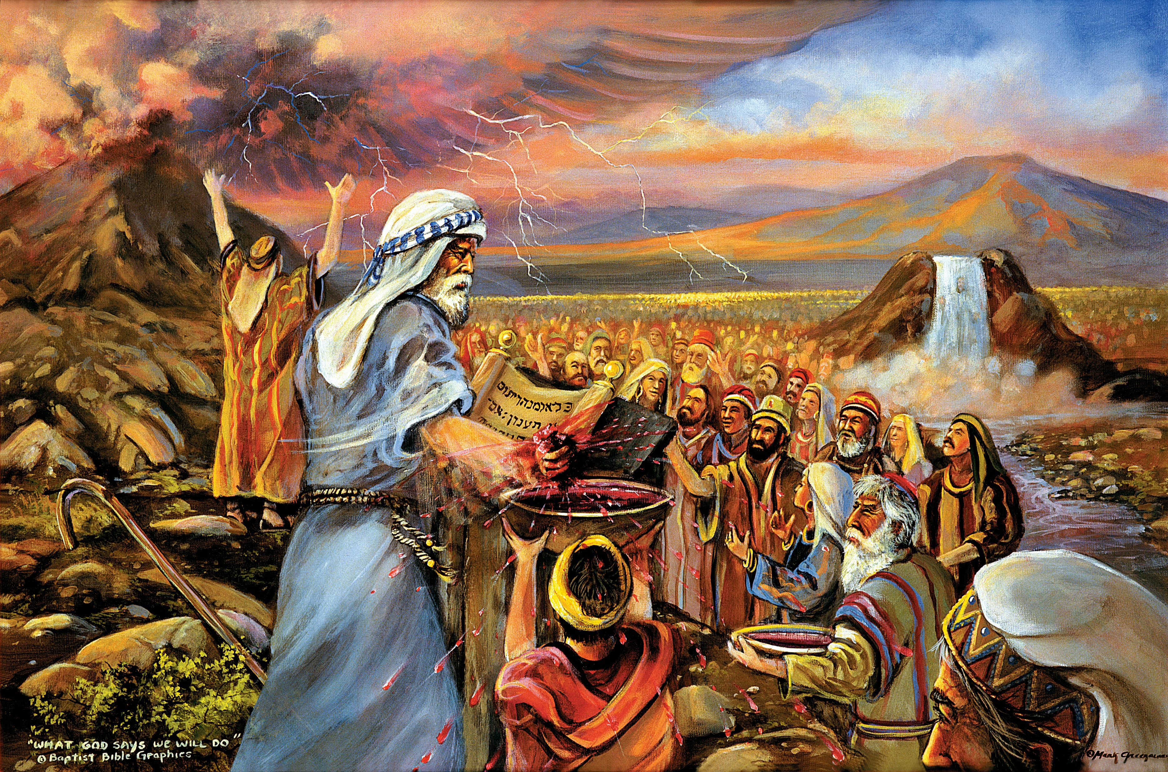
“Inyuĩ ene nĩmweyoneire ũrĩa Ndeekire bũrũri wa Misiri, o na ũrĩa ndahaanire ta ndamũkuuire na mathagu ma nderi, ngĩmũrehe harĩ niĩ. Na rĩrĩ, mũngĩnjathĩkĩra biũ na mũmenyerere kĩrĩkanĩro gĩakwa-rĩ, gatagatĩ-inĩ ka ndũrĩrĩ ciothe, inyuĩ mũgaatuĩka andũ akwa a goro. O na gũtuĩka thĩ yothe nĩ yakwa-rĩ, inyuĩ mũgaatuĩka ũthamaki wakwa wa athĩnjĩri-Ngai na rũrĩrĩ rwamũre.’ Ciugo icio nĩcio ũkwĩra andũ a Isiraeli” Thaama 19:4–6, NKJV

Slide 3

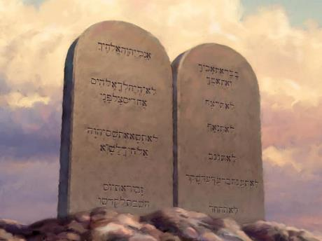
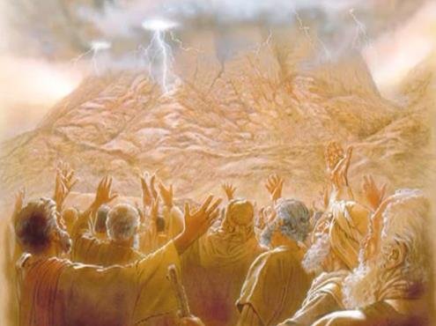








Kũringa Iriya itume rĩarĩ ikinyũkia inene mũno kũrĩ Aisiraeli. Ikinyũkia rĩa kerĩ rĩarĩ kwanĩrĩrwo kwa Watho kũhĩtũkĩra kanua ka Ngai We Mwene.
Ihinda-inĩ rĩu, Isiraeli yaciarirwo ta rũrĩrĩ rũtheru. Yamũkĩrire mawatho marĩa mangĩatirire ũtũũro wao.
Mo marĩ makĩria ma o kĩ-ndini, gĩthirikari, kana watho wa kĩ-hinya wa mwĩrĩ. Mathani Ikũmi, mũthingi wa mawatho maya mangĩ moothe, marĩ mũhianĩre wa mũtugo wa Ngai kũna na, nĩũndũ ũcio, matihinyagĩrĩria o Aisiraeli tu, no nĩ ciana cioothe cia Ngai.
Kũneanwo kwa Watho:
  Amũkĩri a Watho (Thaama 19:1-8)
  Mũheani wa Watho (Thaama 19:9-25)
  Mathani marĩa Ikũmi (Thaama 20:1-17)
Uuge wa Watho:
  Bata/wĩra wa Watho.
  Watho ta kĩranĩro.
  Watho ta kĩrĩkĩrĩro.

Slide 4

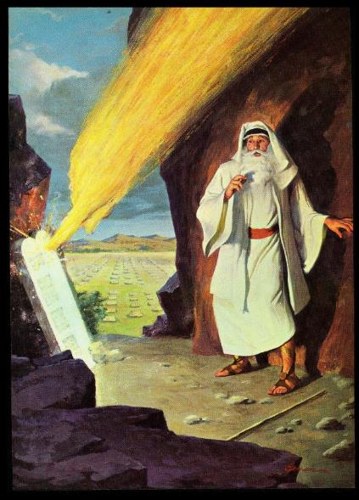
KŨNEANWO KWA WATHO

Slide 5

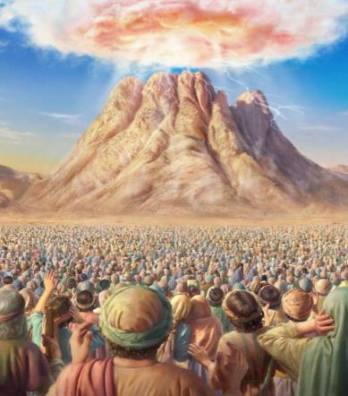
AMŨKĨRI A WATHO
“Inyuĩ ene nĩmweyoneire ũrĩa Ndeekire bũrũri wa Misiri, o na ũrĩa ndahaanire ta ndamũkuuire na mathagu ma nderi, ngĩmũrehe harĩ niĩ.” (Thaama 19:4)
Nĩkĩĩ gĩatũmĩte Ngai arute Aisiraeli Misiri?
mamũtungate (Tham. 5:1; 7:16; 8:1, 20; 9:1, 13; 10:3). Meka ũguo, mangĩamũkĩrire moguni manene (hamwe namo bũrũri wa Kanani).
Thĩiniĩ wa mweri wa gatatũ thutha wa kuuma Misiri, makĩamba hema hakuhĩ na Kĩrĩma gĩa Sinai. Hau mĩthingi ya kũmbwo/ gũciarwo kwa bũrũri/rũrĩrĩ rwa Aisiraeli rũkĩhandwo. Ngai akĩũria magĩe na kĩrĩkanĩro nao na magĩtĩkĩra (Tham. 19:1-8).
Mangĩetĩkĩrire kĩrĩkanĩro, Aisiraeli mangĩatuĩkire kĩ (Tham. 19:5-6)?
ANDŨ ATHERU
Mangĩeneanire kwĩ Ngai kaimana, na maguũrie mũtugo Wake.
ŨTHAMAKI WA ATHĨNJĨRI
Mangĩanyitithanirie andũ angĩ na Ngai, mamarute mathani Make.
MANAGĨ MOIMĨTE KWĨ NGAI
Ngai angĩatuire Aisiraeli mũtambo wa gũtheria thĩ na ũgĩ ũmũkoniĩ.

Slide 6

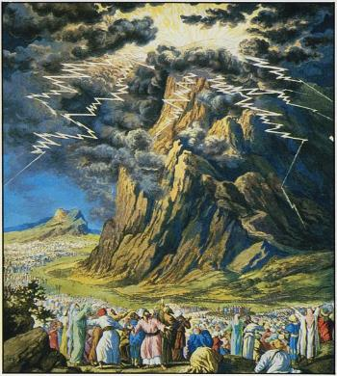
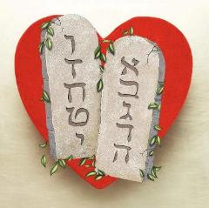
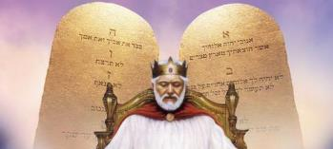
MŨHEANI WA WATHO
“Kĩrĩma gĩa Sinai kĩahumbĩrĩtwo nĩ ndogo, tondũ Jehova aikũrũkire igũrũ wakĩo arĩ mwaki-inĩ. Nayo ndogo ĩgĩtoogororoka kuuma igũrũ rĩa kĩrĩma ta ndogo ĩkuuma riiko-inĩ inene; nakĩo kĩrĩma gĩgĩthingitha na hinya” (Thaama 19:18)
Kuonanio kwa Watho wa Ngai hau Sinai warĩ ũndũ wa hinya na wĩ guoya (Ahib. 12:18-21). Gũtiarĩ mũndũ wetereire ũndũ ta ũcio. Kwoguo, andũ mabataraga gwĩtheria kabere na maige mũigana wa ũraihĩrĩria nĩguo matininwo nĩ riri mũkaru wa Ngai (Thama. 19:10-12).
Kwĩonanio gĩkĩ kĩagĩrĩire nĩkĩ?
Ciugo iria Ngai arĩ amarĩrie o ciarĩ kwambarario kwa mũtugo Wake Mwene. Gũciathĩkĩra nĩ muoyo; kũmarega nĩ gĩkuũ. Aisiraeli mabataraga kũmenya kaimana bata mũnene na uuge wa “ciugo cia kĩrĩkanĩro, Mathani Ikũmi” (Thama. 34:28).
Mĩandĩko ĩrĩ nĩ nyandĩke ya Watho ũyũ: ũmwe kĩambĩrĩria gĩa Thama, na ũngĩ thĩiniĩ wa mĩario ya Musa’ ya mũico mbere kũingĩra Kanaani.
Ona gũtuĩka makĩneanwo harĩ ta ũndũ wa kũrehe guoya, Watho wonanagia weega mũtugo wa Ngai: wendo (Aroma. 13:10).

Slide 7
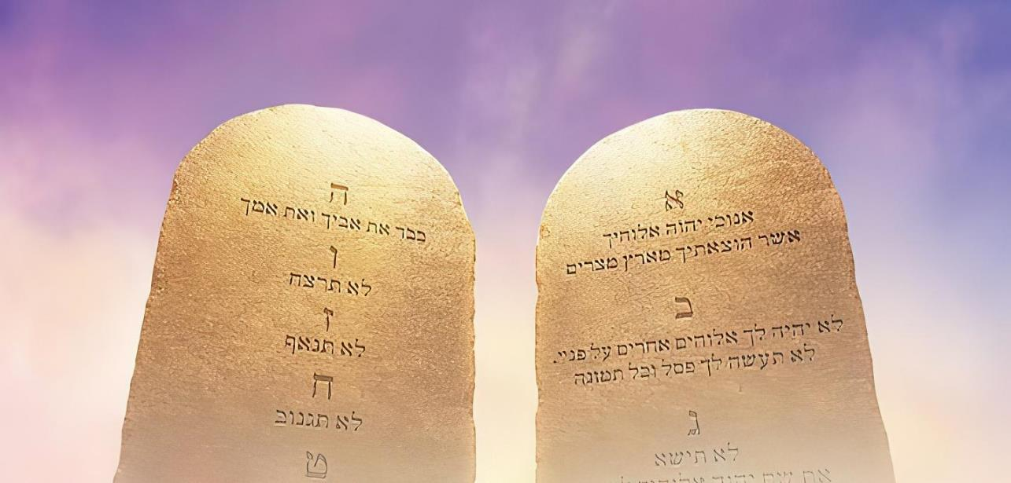
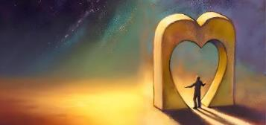
MATHANI MARĨA IKŨMI
“Nĩ niĩ Jehova Ngai waku, ũrĩa wakũrutire bũrũri wa Misiri, kuuma bũrũri wa ũkombo” (Thaama 20:2)
Ngai onanagia Watho na kũrehe mũthingi wa ũruti wĩra waguo ũtheri-inĩ: “Nĩ ndĩmũkũũrĩte kuuma mehia-inĩ manyu, kwoguo, ũũ nĩguo mwagĩrĩirwo gwĩka kuuma rĩu gũthiĩ na mbere” (Thama. 20:2). Kũhingia Watho nĩ, harĩ ithuĩ, wamũkĩria kũrĩ ũkũũri. Nĩ wamũkĩria wa wendo wa wendo ũrĩa ũheanĩtwo.
“kwendana nĩkuo kũhingia watho” (Arom. 13:10)
WENDE NGAI (Gũ. 6:5; Tham. 20:3-11)
WENDE MũNDũ WA ITũũRA (Ala. 19:18; Tham. 20:12-17)
Gwĩtĩya ithuĩ ene nĩguo merirĩria ma wĩendi matigathũkie mĩtugo itũ.
Gũtĩya mũthenya wa kũhurũka na wa gũthathaiya, nĩguo Thabatũ.
Gũtĩya na kwambararia Ngai tũkĩmũhe mweke wa mbere mĩtũrĩre-inĩ iitũ.
Gũtĩya Ngai tũtekũmũhanania na mĩhianano
Gũtĩĩa rĩtwa rĩa Ngai, ngumo, ona mũtugo Wake
Kũhe aciari gĩtĩyo
Kũhe ũtũũro gĩtĩyo
Gũtĩĩya ũhikania
Gũtĩĩya indo cia arĩa angĩ
Gũtĩĩya nguumo ya arĩa angĩ

Slide 8
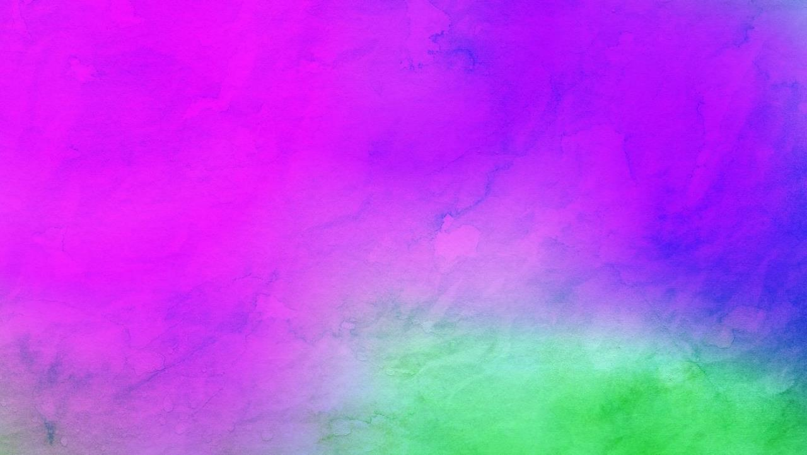
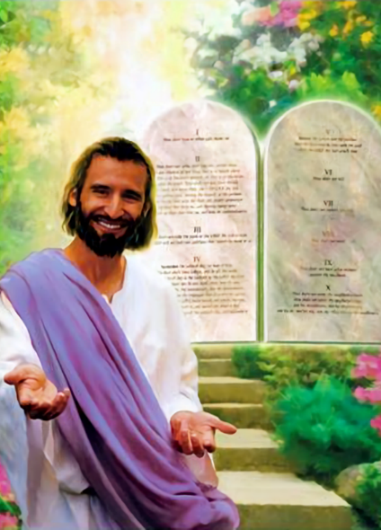
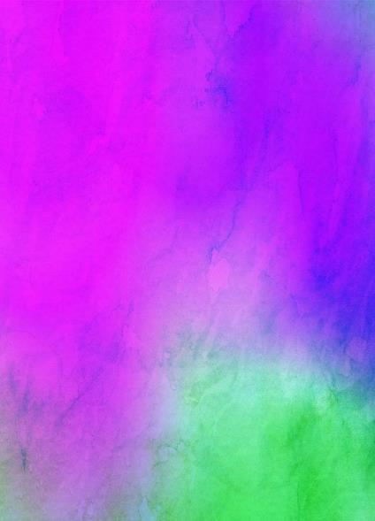
UUGE
WA
WATHO

Slide 9
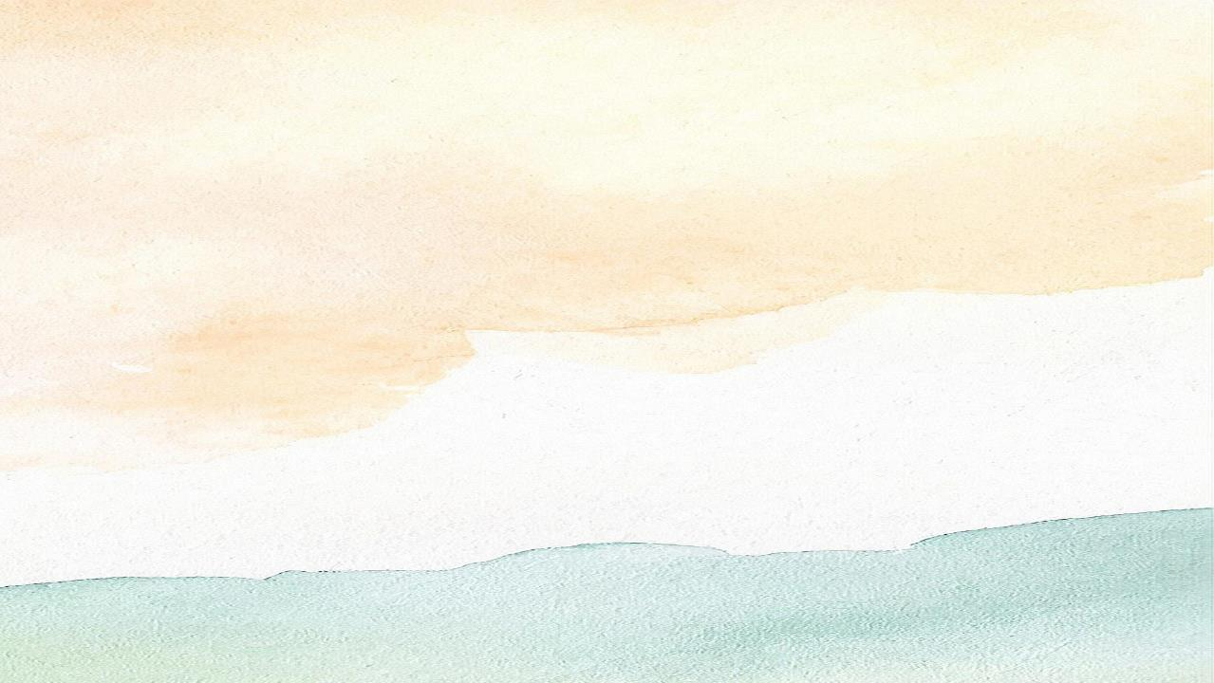

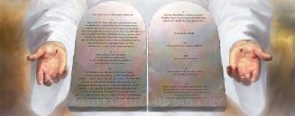
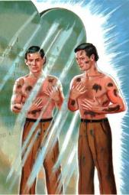
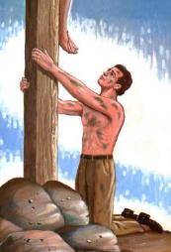
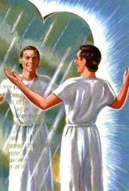
BATA/WĨRA WA WATHO
“Nĩ ũndũ ũcio watho nĩguo waheirwo ũhoti wa gũtũtwara kũrĩ Kristũ, nĩguo tũtuuo athingu na ũndũ wa gwĩtĩkia” (Agalatia 3:24 NIV)
Mamwe ma mawĩra /mabataro ma watho nĩ marĩkũ?
Kũhonokia ti ũmwe wa wĩra waguo (Aga. 2:16). Watho nĩ ta gĩcicio ũrĩa harĩa mehia maitũ monekaga (Jakubu 1 :23-25).
Gũtweheria harĩ waganu (Thab. 119:104)
ũtũheaga ũũgĩ (Gũc. 4:6)
ũtũheaga wĩyathi (Jakubu 2:12)
ũtũheaga thayũ (Thab. 119:165)
ũtũheaga wongerereku (Josh.1:8)
Worotaga mehia maitũ
(Aro. 7:7)
Gũtũtwara kũrĩ Kristũ
(Aga. 3:24)
Kũũraga gĩcicio gũtĩngĩtheria gĩko; gũkĩeherera gũtingĩteithia onakuo. No tũtarĩ nakĩo “gĩcicio” [watho] tũtingĩmenya nĩ tũrahakĩtwo gĩko [nĩ wĩhia], aa nĩ twabataraga “gĩtama gĩa guoko” [Kristũ] atũtherie.
Bibilia ĩtheragia wega atĩ: Watho nĩ mwega (Aro. 7:12); kũũtarania nĩ mwago wakwa (Thab. 1:2). “Kaĩ nĩnyendete watho waku-ĩ! Ndindaga ngĩtarania ũhoro waguo mũthenya wothe” (Thab. 119:97).

Slide 10

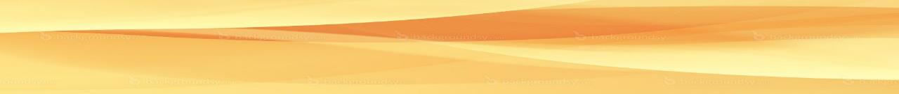
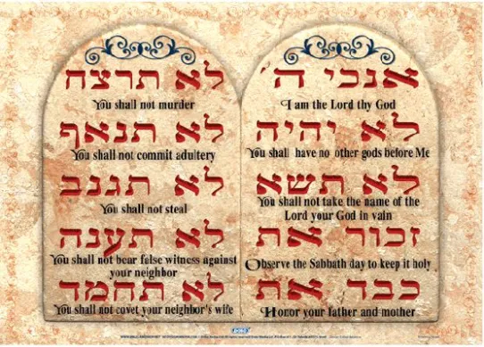

WATHO TA KĨRĨKANĨRO
“Nĩamũmenyithirie ũhoro wa kĩrĩkanĩro gĩake, na nĩcio CIUGO IRIA IKUMI, irĩa aamwathire mũrũmagĩrĩre, na agĩcooka agĩciamaandĩka ihengere-inĩ igĩrĩ cia mahiga” (Gũcokerithia….. 4:13, original Hebrew )
Thĩiniĩ wa Ahibirania, maita matatũ Mathani Ikũmi nĩ magwetetwo, metagwo “ciugo iria ikũmi” (Thama. 34:28; Gũc. 4:13; Gũc. 10:4).
Reke twĩcirie ũũ. Tũkoragwo tũgĩtua atĩa rĩrĩa tũrera mũndũ, “Ndakũhe kiugo gĩakwa”?
ũhoro wa ma, tũtirakũhe o na kĩ; nĩ kĩrĩkanĩro tũragĩa nakĩo nawe. Tũrakũmĩrĩria atĩ nĩ tũgwĩka ũndũ ũroneka.
Kũrĩ ũguo-rĩ, kĩhumo kĩa rĩtwa rĩa Kĩ-hibirania “dabar” no gĩtaũrwo ta “kiugo” kana “kĩranĩro.”
mũhiano: “Gũtirĩ kiugo [dabar]o na kĩmwe gĩa ciĩranĩro ciothe iria njega iria eeranĩire [dabar] na kanua ka ndungata yake Musa gĩtahingĩte” (1 Athamaki 8:56).
Mathani Ikũmi nĩ ciĩranĩro ikũmi Ngai atwĩragĩra ithuĩ, cirongoreirio gũtũtongoria njĩra-inĩ nũngĩrĩru.

Slide 11
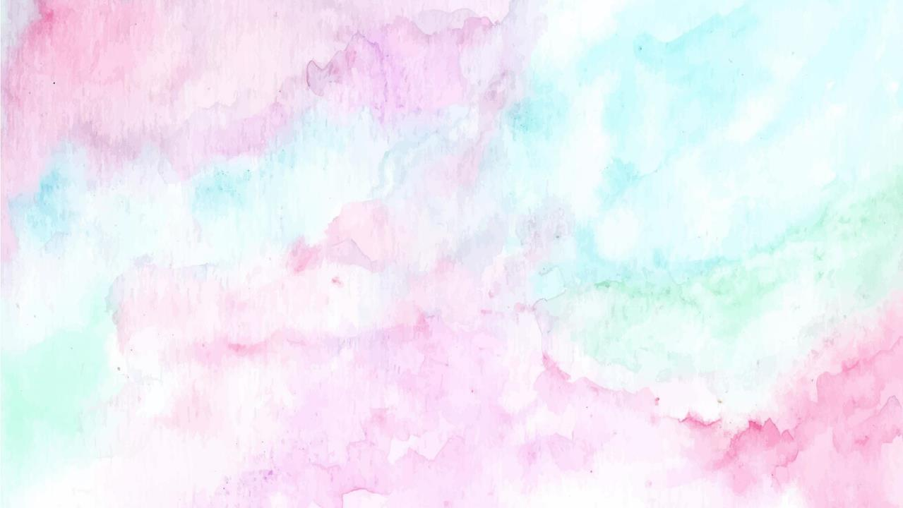
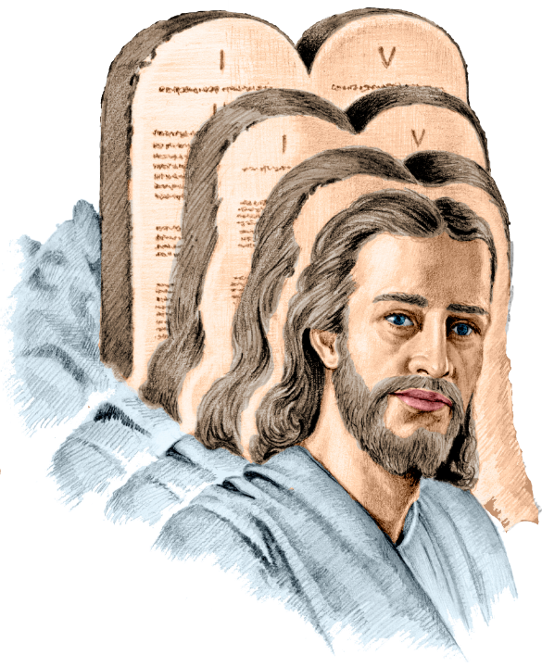
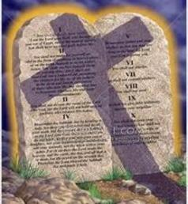
WATHO TA KĨRĨKĨRĨRO
“Nake Kristũ nĩwe wakinyirie ũhoro wa watho mũthia nĩgeetha kũgĩe na ũthingu kũrĩ mũndũ o wothe ũrĩa wĩtĩkĩtie” (Aroma 10:4)
Kiugo “mũthia” kĩhũthĩrĩtwo nĩ Paũlũ thĩiniĩ wa Aroma 10:4 nĩ “telos.” kiugo gĩkĩ kiugaga atĩa?
Mũthingi wakĩo ugaga: gaturumo korotereirie ta gĩthimi kana gĩtũmi. Tũngĩkĩra (ũũge wa igũrũ ta): gũtiriha, kweherio, moimĩrĩra, gĩtũmi. Uuge warĩo no ũtuirwo nĩ nĩ mũhari ũrĩa kĩhũthĩrĩtwo.
Tũngĩgĩtaũra ũũ ta atĩ “Kristũ nĩwe kweherio (the termination) kwa watho,” gũtĩkĩrĩ watho rĩngĩ kuma Jĩsũ akue’. Nĩũndũ ũcio gũtire wĩhia. Paũlũ angĩkorwo akĩhĩngĩca we mwene (Aroma. 7:7).
Tũngĩtaũra atĩ “Kristũ nĩwe gaturumo karĩa watho worotaga,” Paũlũ akĩrĩ mũkinyanĩru, tondũ watho ũrĩ o hinya, na ũtũtwaraga kũrĩ Kristũ (Aroma. 3:31; Gal. 3:24).

Slide 12

EGW (Patriarchs and Prophets, p. 305)
“Watho ndwagwetirwo ihinda-inĩ rĩrĩ ũgune tu Ahibirania. Ngai amaheire gĩtĩyo na kũmatua arangĩri na aigi a watho Wake, na warĩ ũigwo ta wĩhokeku mũtheru nĩũndũ wa thĩ handũ yarũma. ũhinyĩrĩria ũrĩa ũrĩ thĩiniĩ thĩiniĩ wa Decalogue (Mathani Ikũmi) mathĩrĩirwo mũndũ woothe, na maheanirwo ma gũtarĩria na wathani-inĩ wothe. Mathani ikũmi, makuhĩ, makinyanĩru, na mena hinya wa wathani, maronania ũigwithania wa mũndũ na Ngai na mũndũ na ũrĩa ũngĩ; na moothe marorereirio igũrũ rĩa mũthingi mũrũmu wa mũrũgamo wa wendo.”

